Slide 1


Slide 2




¿Por qué existen el dolor, el sufrimiento y la muerte?
Tema 4

Slide 3
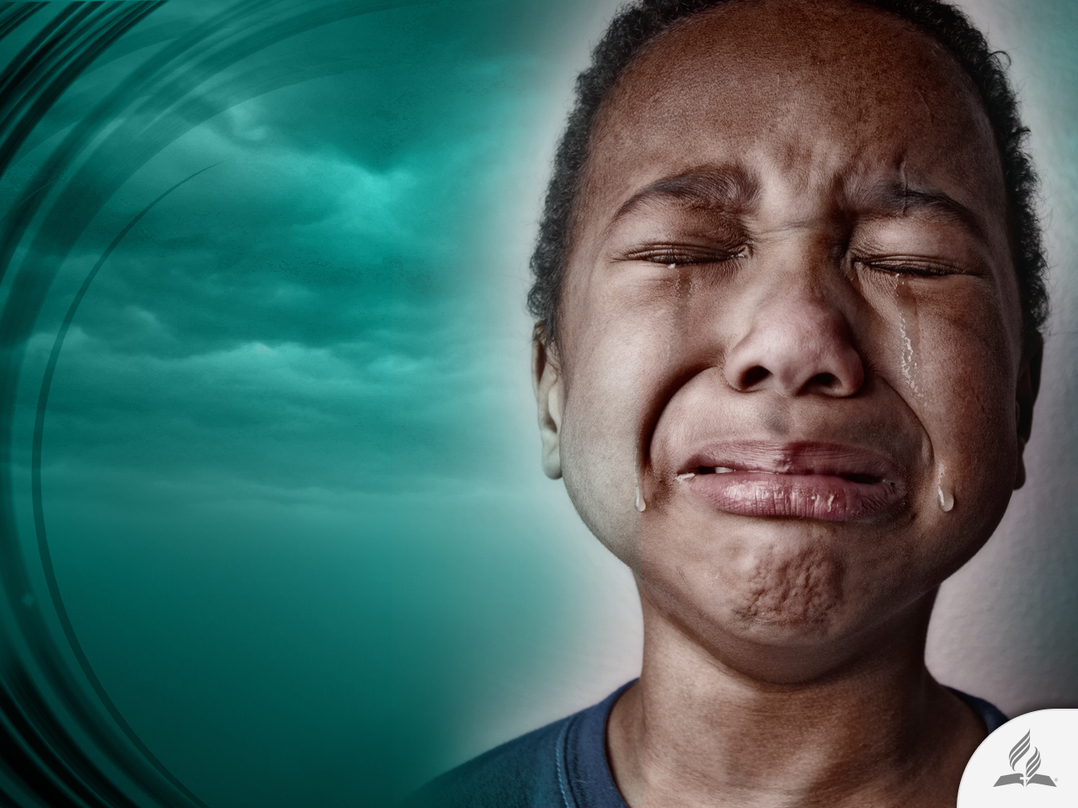
El misterio del dolor
Si Dios creó un mundo perfecto, ¿por qué existen el dolor, el sufrimiento y la muerte?
El dolor es un misterio.
¡Hay respuestas!

Slide 4
De vuelta al Génesis
El relato bíblico de la Creación dice: «Dios miró todo lo que había hecho, y consideró que era muy bueno» (Génesis 1: 31).
¿Qué sucedió con este mundo que un día fue «muy bueno»? ¿Dónde se originó el mal?
La Biblia, a su vez, dice que el mal es el pecado. No explica su origen, simplemente narra cómo surgió. Los escritores del Antiguo Testamento no se dan el trabajo de explicarlo con detalle. Para ellos, el mal es una realidad indiscutible. El pecado es un hecho evidente. Lo que importa es saber lidiar con él.
El mal no tiene una explicación. Si así fuera, sería justificable.
¡Hay respuestas!

Slide 5
Un ángel perfecto
«Fuiste elegido querubín protector, porque yo así lo dispuse. Estabas en el santo monte de Dios, y caminabas sobre piedras de fuego. Desde el día en que fuiste creado tu conducta fue irreprochable, hasta que la maldad halló cabida en ti. Por la abundancia de tu comercio, te llenaste de violencia, y pecaste. Por eso te expulsé del monte de Dios, como a un objeto profano. A ti, querubín protector, te borré de entre las piedras de fuego. A causa de tu hermosura te llenaste de orgullo. A causa de tu esplendor, corrompiste tu sabiduría. Por eso te arrojé por tierra, y delante de los reyes te expuse al ridículo» (Ezequiel 28: 14-17).
¡Hay respuestas!

Slide 6
El riesgo de la libertad
Dios no creó al diablo. Creó a un ángel perfecto. Pero ¿por qué un ángel perfecto escogió el mal?
Y si lo hizo, ¿acaso significa que el mal ya existía? No. Existía la posibilidad del mal, pero no el mal.
La perfección de Lucifer requería libertad. Un esclavo no podría ser perfecto.
A fin de ser libre, Lucifer necesitaba elegir, de modo que la capacidad de escoger demandaba lo siguiente: la posibilidad de seguir el camino del bien o la senda del mal. De otra forma, ¿cómo podría ser libre?
Ahora bien, la posibilidad de que una situación se concrete no significa necesariamente que tenga que ocurrir.
¡Hay respuestas!

Slide 7
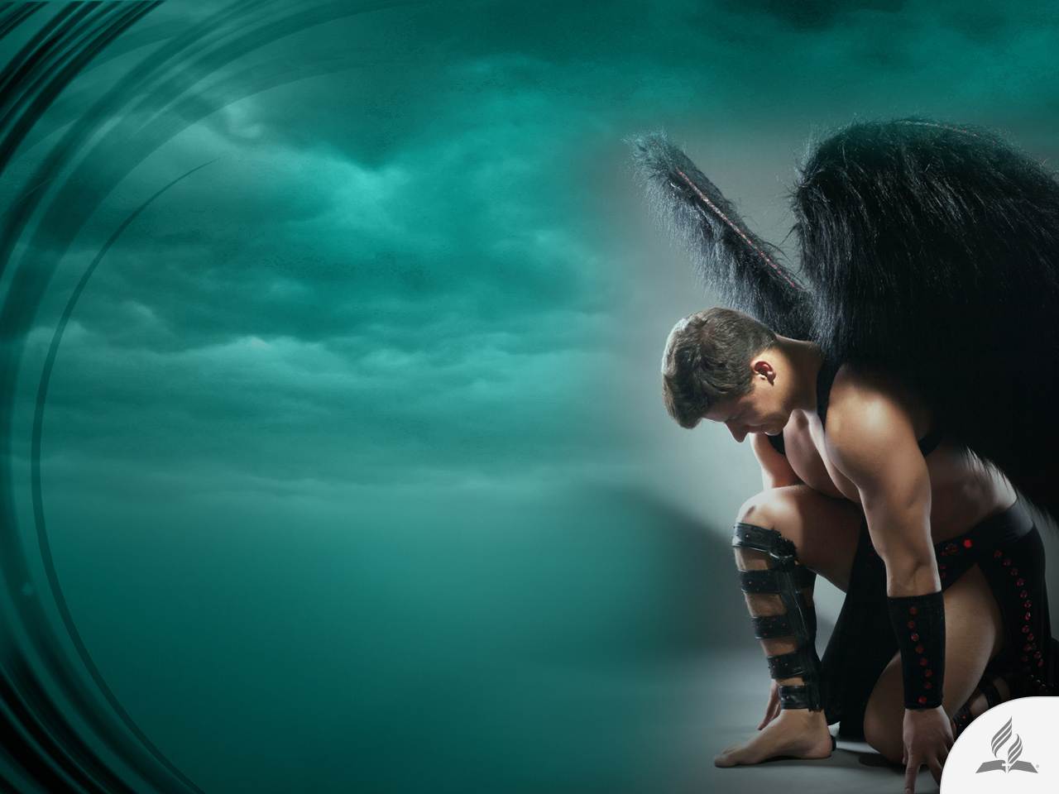
Rebelión en el cielo
«Se desató entonces una guerra en el cielo: Miguel y sus ángeles combatieron al dragón; este y sus ángeles, a su vez, les hicieron frente, pero no pudieron vencer, y ya no hubo lugar para ellos en el cielo. Así fue expulsado el gran dragón, aquella serpiente antigua que se llama Diablo y Satanás, y que engaña al mundo entero. Junto con sus ángeles, fue arrojado a la tierra» (Apocalipsis 12: 7-9).
¡Hay respuestas!

Slide 8

Lucifer es trasladado a la tierra
El Señor advirtió a Adán y Eva sobre la presencia de un enemigo.
«Puedes comer de todos los árboles del jardín, pero del árbol del conocimiento del bien y del mal no deberás comer. El día que de él comas, ciertamente morirás» (Génesis 2: 16-17).
¡Hay respuestas!

Slide 9
El pecado entra en este mundo
«La serpiente era más astuta que todos los animales del campo que Dios el Señor había hecho, así que le preguntó a la mujer:
- ¿Es verdad que Dios os dijo que no comierais de ningún árbol del jardín? - Podemos comer del fruto de todos los árboles - respondió la mujer-. Pero, en cuanto al fruto del árbol que está en medio del jardín, Dios nos ha dicho: “No comáis de ese árbol, ni lo toquéis; de lo contrario, moriréis.” Pero la serpiente le dijo a la mujer: -¡No es cierto, no vais a morir! Dios sabe muy bien que, cuando comáis de ese árbol, se os abrirán los ojos y llegaréis a ser como Dios, conocedores del bien y del mal. La mujer vio que el fruto del árbol era bueno para comer, y que tenía buen aspecto y era deseable para adquirir sabiduría, así que tomó de su fruto y comió. Luego le dio a su esposo, y también él comió» (Génesis 3: 1-6).
¡Hay respuestas!

Slide 10
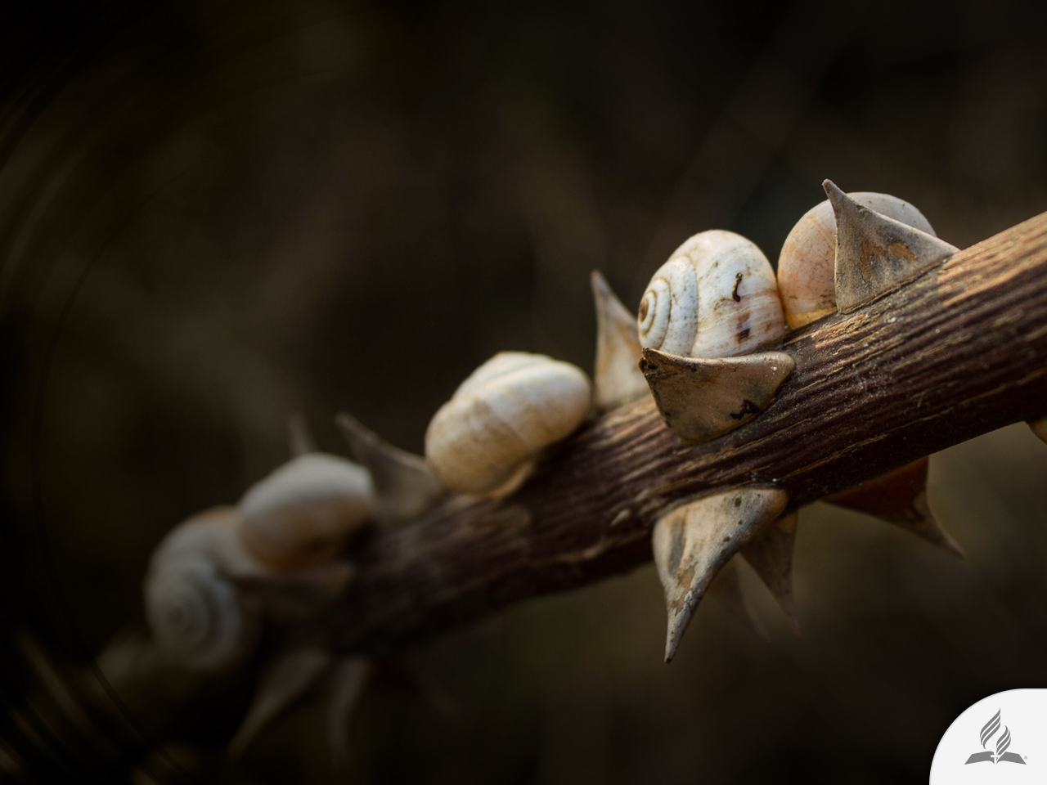
ALGUNOS EFECTOS DEL PECADO
¡Hay respuestas!

Slide 11
Adán y Eva
Pérdida de inocencia. Temor, vergüenza y culpa. Incapacidad para disfrutar la comunión con Dios cara a cara (Génesis 3: 8-10).
Derramamiento de sangre inocente (Génesis 3: 21).
Reproches y reclamos en la primera pareja. Se rompe la armonía familiar (Génesis 3: 12).
El trabajo se convierte en una carga (Génesis 3: 19).
El nacimiento de los hijos llega a ser una fuente de dolor. El abuso de los hombres sobre las mujeres (Gen. 3:16).
¡Hay respuestas!

Slide 12
La raza humana
El pecado entró a todo el mundo (Romanos 5: 12-19).
Falta de paz mental (Isaías 57: 20-21).
Atadura al continuo hábito de pecar (Juan 8: 34).
Muerte física (Génesis 2: 17; 1 Corintios 15: 56).
Falta de sentido para vivir (Efesios 2: 1).
¡Hay respuestas!

Slide 13
La raza humana
Inmundicia (Isaías 64: 6; Salmo 106: 39).
Culpa (Esdras 9: 6; Génesis 3: 10).
Separación de Dios (Isaías 1: 15; 59: 2).
Envenenamiento de las relaciones humanas
(Deuteronomio 15: 7-8; 25: 13-15).
¡Hay respuestas!

Slide 14
La naturaleza
La maldición de la tierra
(Génesis 3: 17, 18; Jeremías 12: 13; Romanos 8: 20-22).
La contaminación del planeta
(Levítico 18: 25; Génesis 4: 10-12; Números 35: 33, 34).
¡Hay respuestas!

Slide 15
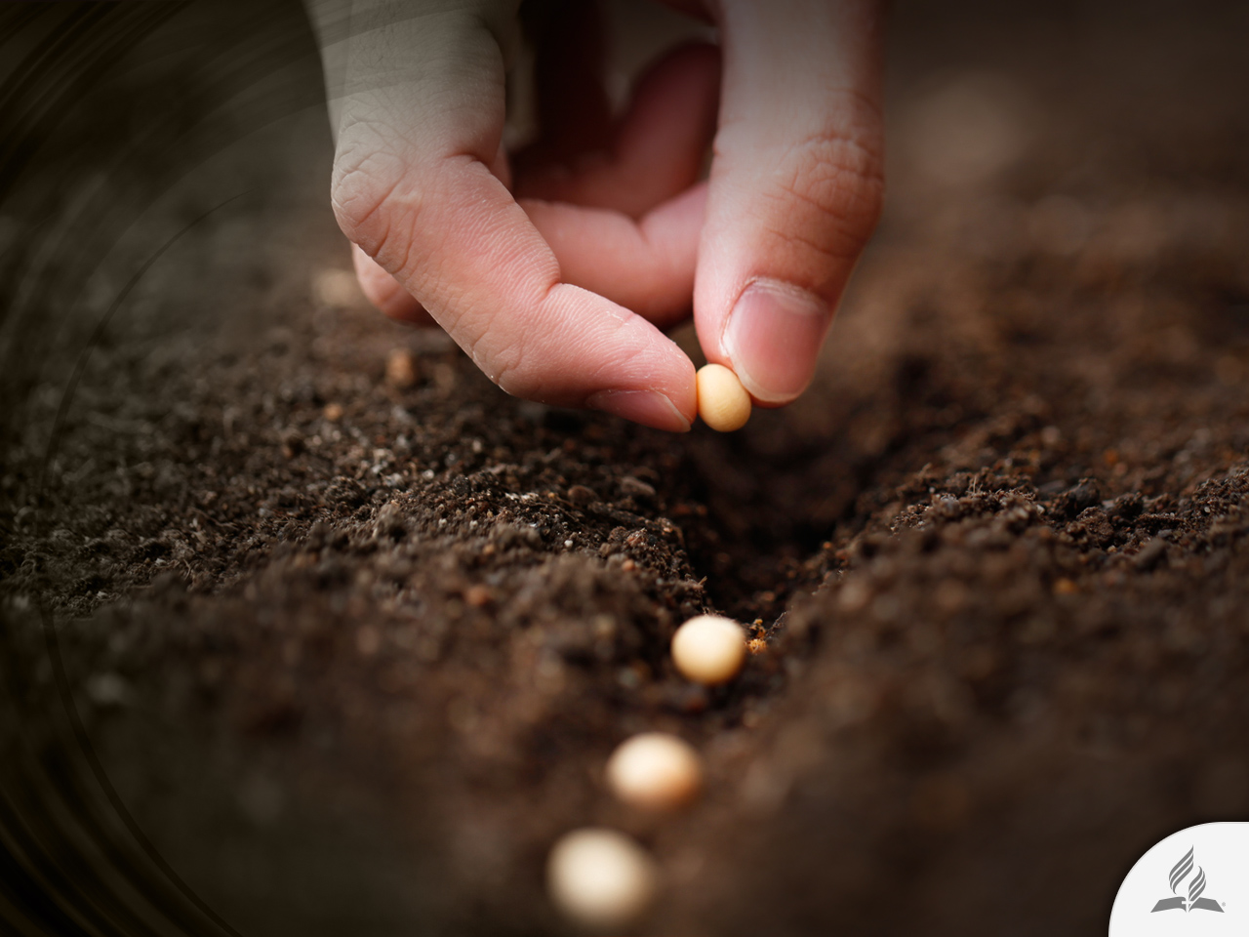
BUENAS Y MALAS SEMILLAS
Viviendo en un mundo lastimado por el pecado
¡Hay respuestas!

Slide 16
Mateo 13: 24-30
«Jesús les contó otra parábola: «El reino de los cielos es como un hombre que sembró buena semilla en su campo. Pero mientras todos dormían, llegó su enemigo y sembró mala hierba entre el trigo, y se fue. Cuando brotó el trigo y se formó la espiga, apareció también la mala hierba.
Los siervos fueron al dueño y le dijeron: “Señor, ¿no sembraste semilla buena en tu campo? Así pues, ¿de dónde salió la mala hierba?”
“Esto es obra de un enemigo”, les respondió.
Le preguntaron los siervos: “¿Quieres que vayamos a arrancarla?”
“¡No! —les contestó—, no sea que, al arrancar la mala hierba, arranquéis con ella el trigo. Dejad que crezcan juntos hasta la cosecha. Entonces diré a los segadores: Recojed primero la mala hierba, y atadla en manojos para quemarla; después recojed el trigo y guardadlo en mi granero”».
¡Hay respuestas!

Slide 17
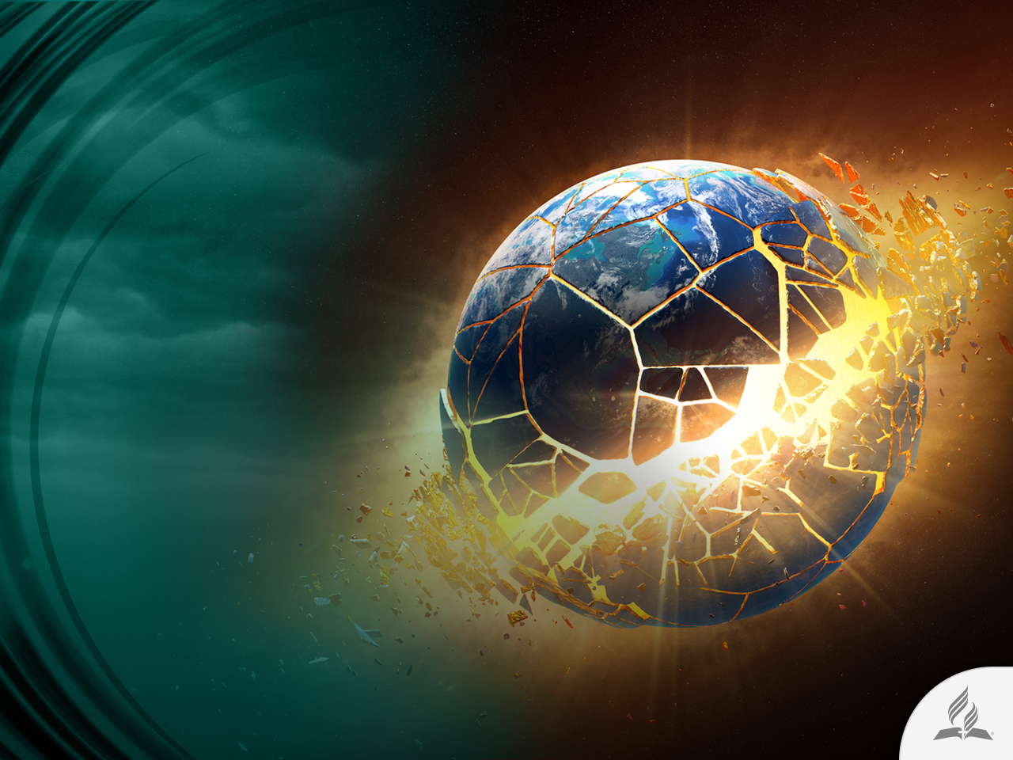
Dios no sembró el pecado en este mundo
Satanás introdujo el pecado en el mundo.
Acusó al Señor de ser el responsable de la mala semilla.
¡Hay respuestas!

Slide 18

Un mundo con semillas buenas y malas
En este mundo tenemos personas buenas y malas.
Esto no cambiará hasta que el Señor regrese en su gloria.
¡Hay respuestas!

Slide 19
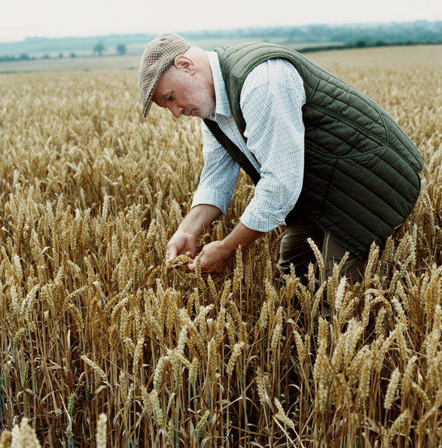
TRIGO CIZAÑA
El trigo y la cizaña son muy parecidos. Se requiere un ojo experimentado para distinguirlos.
¡Hay respuestas!

Slide 20
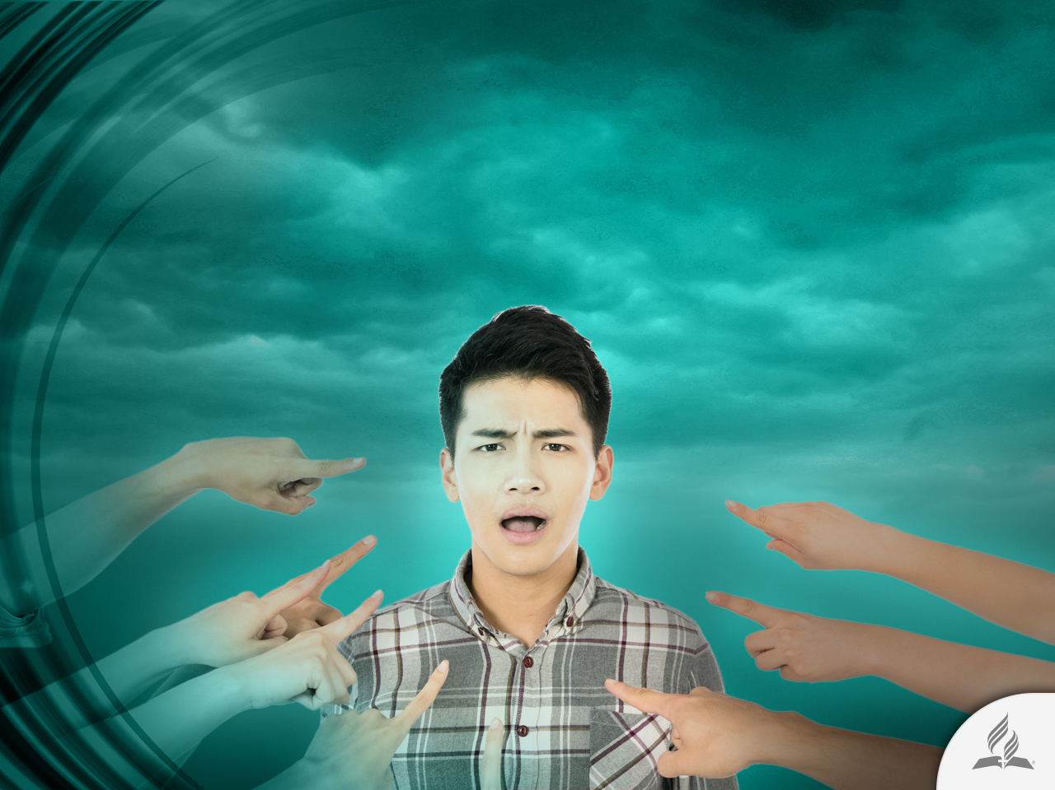
Solo Dios puede juzgar
No es nuestra labor decidir quiénes son los buenos y quiénes son los malos. Él es el único que puede hacer la obra de separación.
¡Hay respuestas!

Slide 21
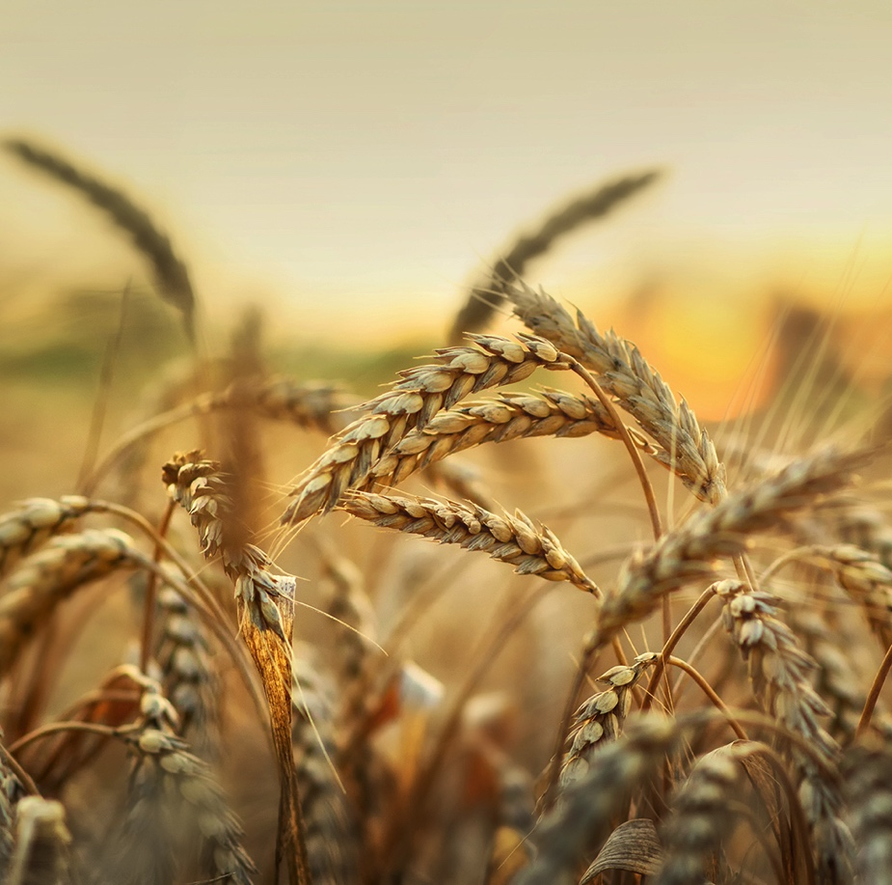
Debemos esperar
Las buenas y malas semillas deben crecer juntas para no dañar el trigo.
La cizaña mostrará su «verdadero carácter», entonces será desarraigada.
¡Hay respuestas!

Slide 22
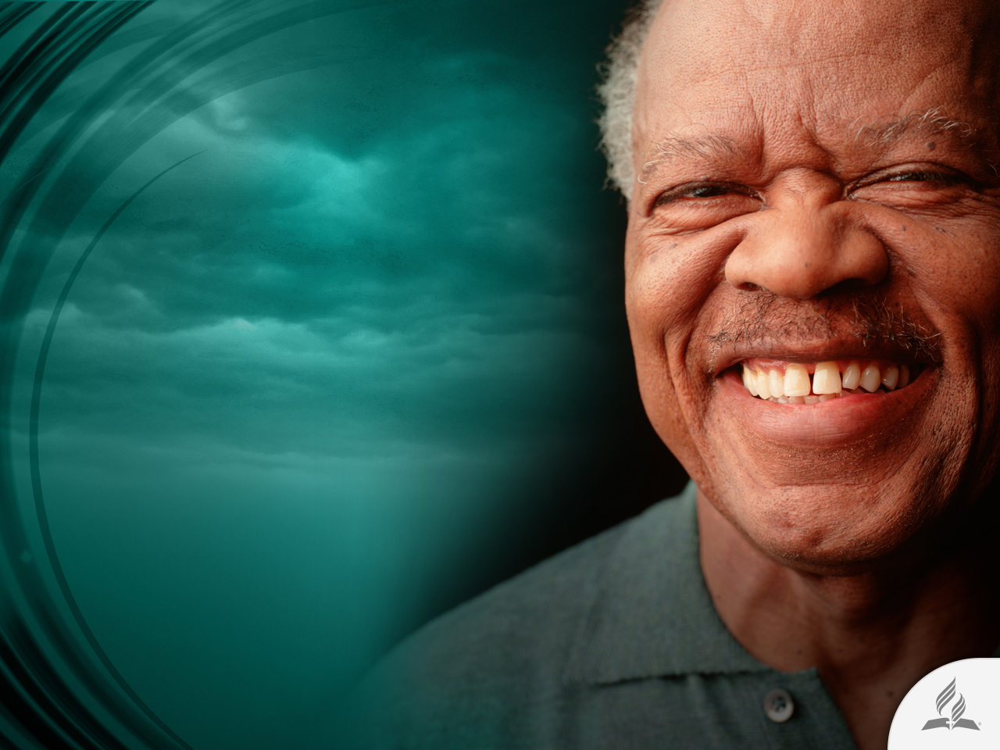
El mal no prevalece
«Él les enjugará toda lágrima de los ojos. Ya no habrá muerte, ni llanto, ni lamento ni dolor, porque las primeras cosas han dejado de existir» (Apocalipsis 21: 4).
¡Hay respuestas!

Slide 23

MÁS QUE VENCEDORES
¡Hay respuestas!

Slide 24
Una gran verdad
«¿Quién nos apartará del amor de Cristo? ¿La tribulación, o la angustia, la persecución, el hambre, la indigencia, el peligro, o la violencia? Así está escrito:
«Por tu causa siempre nos llevan a la muerte;
¡nos tratan como a ovejas para el matadero!»
Sin embargo, en todo esto somos más que vencedores por medio de aquel que nos amó. Pues estoy convencido de que ni la muerte ni la vida, ni los ángeles ni los demonios, ni lo presente ni lo por venir, ni los poderes, ni lo alto ni lo profundo, ni cosa alguna en toda la creación, podrá apartarnos del amor que Dios nos ha manifestado en Cristo Jesús nuestro Señor» (Romanos 8: 35-39).
¡Hay respuestas!

Slide 25
Nada nos puede separar de Jesús
El sufrimiento no puede separarnos de Dios.
El dolor no necesita separarnos del Señor.
La Biblia dice: «Dios es nuestro amparo y nuestra fortaleza, nuestra ayuda segura en momentos de angustia. Por eso, no temeremos aunque se desmorone la tierra y las montañas se hundan en el fondo del mar; aunque rujan y se encrespen sus aguas, y ante su furia retiemblen los montes» (Ps. 46:1-3).
¡Hay respuestas!

Slide 26
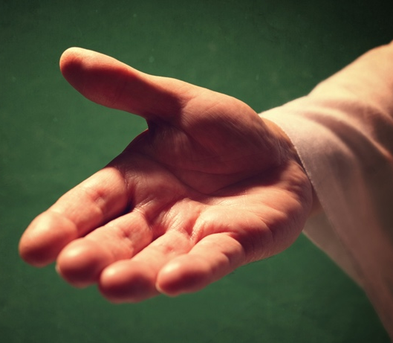
El poder del amor de Dios
«Hace mucho tiempo se me apareció el Señor y me dijo: “Con amor eterno te he amado; por eso te sigo con fidelidad”» (Jeremías 31: 3).
¡Hay respuestas!

Slide 27
Resumen
Dios no creó a un diablo; creó a un ángel perfecto.
La perfección de Lucifer requería libertad; un esclavo no podía ser perfecto. Lamentablemente, él se rebeló contra el Señor.
El Señor advirtió a Adán y Eva sobre la presencia de un enemigo, pero aún así ellos desobedecieron.
Los efectos del pecado se evidenciaron en Adán y Eva, los seres humanos y la naturaleza.
El sufrimiento y el dolor son consecuencias del pecado que Satanás introdujo en este mundo.
Sin embargo, ni el pecado ni el sufrimiento ni el dolor pueden separarnos de Jesús. Él nos ayuda a ser más que vencedores.
¡Hay respuestas!

Slide 28
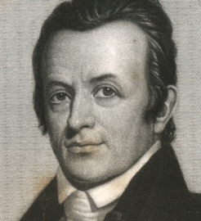
El amor de un misionero
Adoniram Judson, el reconocido misionero en Birmania, soportó terribles pruebas tratando de alcanzar a los perdidos para Cristo.
Durante siete dolorosos años sufrió hambre y privaciones. En todo este tiempo permaneció en la prisión de Ava, además, por 17 meses fue objeto del más increíble maltrato.
Como resultado, el resto de su vida llevó terribles marcas a causa de las cadenas y los grilletes con los que cruelmente lo habían atado.
¡Hay respuestas!

Slide 29
El amor de un misionero
El impío gobernante negó indignado su petición, diciendo: «Mi pueblo no es lo suficientemente tonto para escuchar cualquier cosa que un misionero pueda decir, ¡pero temo que se lleguen a impresionar a causa de sus cicatrices y se conviertan a su religión!»
¡Hay respuestas!

Slide 30
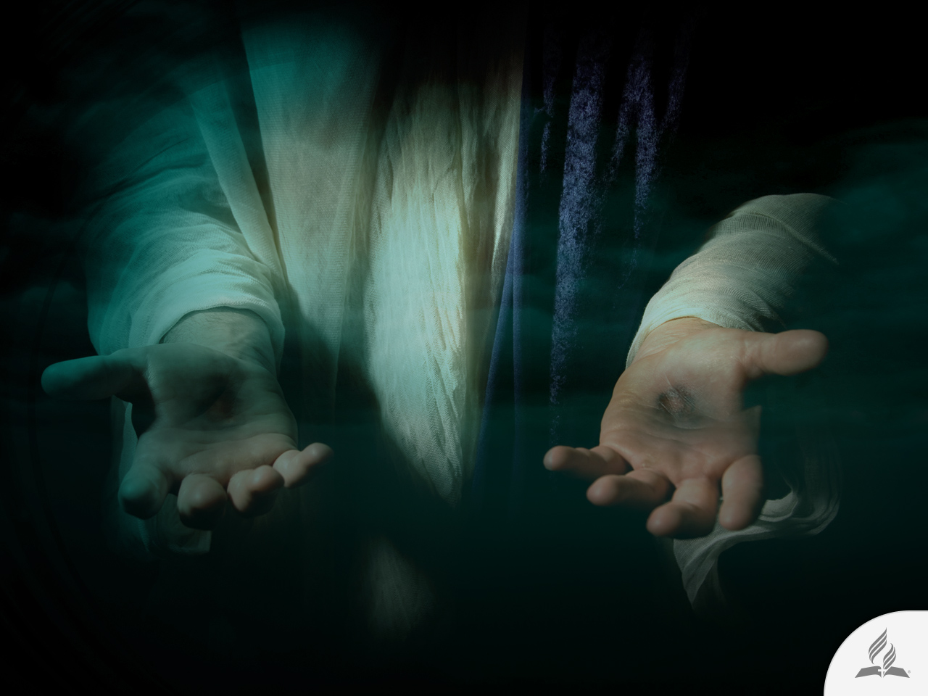
Mi decisión
La Biblia dice: «Venid a mí todos vosotros que están cansados y agobiados, y yo os daré descanso. Cargad con mi yugo y aprended de mí, pues yo soy apacible y humilde de corazón, y encontraréis descanso para vuestra alma. Porque mi yugo es suave y mi carga es liviana» (Mateo 11: 28-30).
¿Deseas que ir a Jesús para recibir descanso para tu alma?
¡Hay respuestas!

Slide 31
El próximo tema:
¿PUEDE DIOS CAMBIAR MI VIDA?
Una tendencia al mal
Alejados de Dios
La única solución
Tres actitudes hacia Jesús
El último minuto de su vida
¡Hay respuestas!

